Slide 1
SYNONYMA,ANTONYMA, HOMONYMA
7. třída

Slide 2
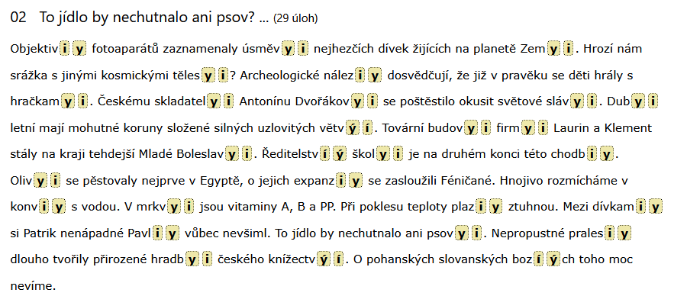
Opakování pravopisu

Slide 3
Synonyma
slova se stejným věcným významem
význam nebývá často zcela shodný
  liší se významový odstín
  slohové zabarvení citový příznak
nelze je většinou v textu libovolně zaměňovat
synonymní mnohdy bávají slova domácího a cizího původu (pokus – experiment) nebo pojmenování jednoslovná a víceslovná, sousloví (nádraží – železniční stanice)

Slide 4
ŘEŠENÍ ÚKOLU
K následujícím slovům najděte synonyma
pýcha
ves
hoch
mzda
puška
hezký
rozzlobený
legitimace
energický
experiment
jakost
kopaná
košíková
mluvnice
nadutost
dědina
kluk, chlapec
plat
flinta, ručnice
krásný
naštvaný
průkaz
rázný
pokus
kvalita
fotbal
basketbal
gramatika

Slide 5
ŘEŠENÍ ÚKOLU - K souslovím tvoř jednoslovná synonyma
Sousloví
Jednoslovná synonyma
člen reprezentačního družstva
střední útočník
hráč kopané
pokutový kop
křídelní útočník
trestný kop
maratonský běh
hokejová hůl
vrhač koulí
skokan do výšky
startovní skok
skokan o tyči
zápasník ve volném stylu
nerozhodný výsledek
postavení mimo hru
reprezentant
forward
fotbalista
penalta
křídlo
trestňák
maraton
hokejka
koulař
výškař
odraz
tyčkař
volnostylař
remíza
ofsajd

Slide 6
Jazykový rozbor
Jestliže chcete pohlédnout do zubaté tlamy krokodýla, musíte navštívit australský Darwin.
Odkaz

Slide 7
Antonyma
slova s opačným významem
k některým přídavným jménům tvoříme antonyma zápornou předponou ne- (nehezký) nebo bez- (bezproblémový), kromě toho je vyjadřujeme zvláštními slovy (rovný – nerovný – křivý)
ke slovesům tvoříme antonyma zápornou předponou ne-, někdy je vyjadřujeme jinými slovy (nepamatovat si, bdít – spát)

Slide 8
Homonyma
slova různého původu
znějí náhodně stejně, ale pojmenovávají zcela odlišné skutečnosti
odlišujeme je od slov mnohoznačných
homonyma jsou slova různého významu, která mají shodnou zvukovou i písemnou podobu.
homonyma tvoří slova domácího původu se slovem přejatým – stopky (části rostliny nesoucí květ nebo plod), stopky (hodiny, z angl. stop) – i slova domácí - vlna (na vodě), vlna (srst některých zvířat).
některá slova se náhodně shodují jen v některých svých tvarech, jsou to neúplná (částečná) homonyma (praví – 1. pád množného čísla rodu mužského životného přídavného jména pravý, 3. osoba jednotného čísla přítomného času slovesa pravit).

